Slide 1
TOTALITARISMOS EN EUROPA

Slide 2
¿Que es un Régimen Totalitarista?
Es un régimen político antidemocrático, en el que el poder es ejercido por una sola persona o partido de manera autoritaria, impidiendo la intervención de otros. El Estado controla todos los aspectos de la sociedad.
Es altamente represivo.
En los casos italianos y alemán fueron ultranacionalista, es decir, con un alto sentido de superioridad nacional por sobre etnias o países vecinos.

Slide 3
¿Por qué surgen?
En el caso alemán, el recelo que produjo el Tratado de Versalles.
En general, por el descontento de las masas populares frente a la ineficiencia de los sistemas democráticos tras la Primera Guerra Mundial.
Por el temor que generaba el comunismo.
A raíz de la crisis económica de 1929, que produjo miseria en casi toda Europa, aumentando la presión de las clases populares.

Slide 4
Características
1-Anticomunista, antidemocrático y antiliberal (se opone al capitalismo de EE.UU. y al comunismo soviético, en el caso italiano y alemán)
2- Lideres carismáticos, de alta capacidad oratoria. Se le rinde culto con fanatismo.
3-Uso de propaganda para ensalzar al líder.
4- Posee un partido político único.
5- Adoctrinamiento social (se inculcaba a la sociedad desde la infancia los valores del partido y del líder)
6- Control por parte del Estado de los medios de comunicación y de la Educación.
.

Slide 5
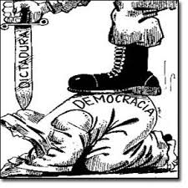
7- El bien del Estado está por sobre el interés individual.
8- Se reescribe la historia para
moldear la educación. En Alemania e Italia se queman miles de ejemplares de libros de filosofía, historia, con ideas marxistas, o de cualquier índole que se considere anti alemán o antifascista.
9- Es altamente represivo; los oponentes son eliminados, pero los aliados que manifiesten inteligencia y liderazgo, también son eliminados por considerárseles una amenaza.

Slide 6
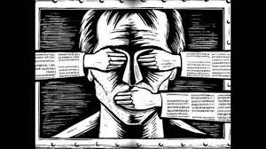
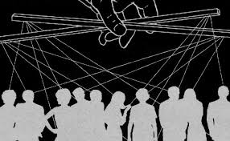
s

Slide 7
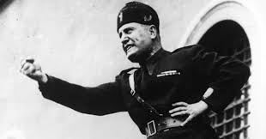
Fascismo
Surge en Italia, pero también lo adopta Alemania y España bajo el régimen franquista (del dictador Francisco Franco)
Fue un movimiento político y social de carácter totalitario y nacionalista. Lo funda Benito Mussolini después de la primera guerra mundial.

Slide 8
Como expresión del totalitarismo, mantiene sus características, sin embargo se debe agregar que el fascismo alemán es altamente racista, segregando especialmente a homosexuales, inválidos, deficientes mentales, gitanos, negros, pero especialmente a judíos. A estos últimos los considera causantes de la derrota en la Primera Guerra Mundial, pero además, los culpa por tener el control monetario, causando la crisis económica de Alemania post guerra.

Slide 9
ACTIVIDADES
¡¡¡ HE HE HE HE HE !!!

Slide 10
Tras la atenta lectura de las páginas 60 y 61, del ppt. y luego de ver el documental, desarrolle lo siguiente:

Slide 11
1- Preguntas 1, 2 y 3 página 61.
2- Considerando el documental, ¿Qué rasgos comunes presentan los tres lideres totalitaristas a los que se hace referencia? (Mussolini, Hitler y Stalin)
3- ¿Existe una relación entre el nazismo alemán y el socialismo soviético? Argumente.

Slide 12
4- Considerando el contexto actual, ¿es posible que hoy en nuestro país se instale un régimen de las características del totalitarismo europeo?
Argumente ampliamente su respuesta.
Finalizada la clase, sólo los cuadernos con actividad completa, serán revisados con dos décimas para próxima evaluación coef.1.

